Slide 1
Муниципальное казенное дошкольное образовательное учреждение детский сад комбинированного вида № 2 «Светлячок»
г.Вятские Поляны, Кировская область
ПРОЕКТ «ВОЛШЕБНЫЕ НОЖНИЦЫ
«Истоки способностей и дарования детей –
на кончиках пальцев. От пальцев, образно говоря,
идут тончайшие нити – ручейки, которые питают
источник творческой мысли. Другими словами,
чем больше мастерства в детской руке, тем умнее ребёнок»
В.А.Сухомлинский
Воспитатели: Хакимуллина А.Н.
Исакова Р.Т.
Долгосрочный проект.

Slide 2
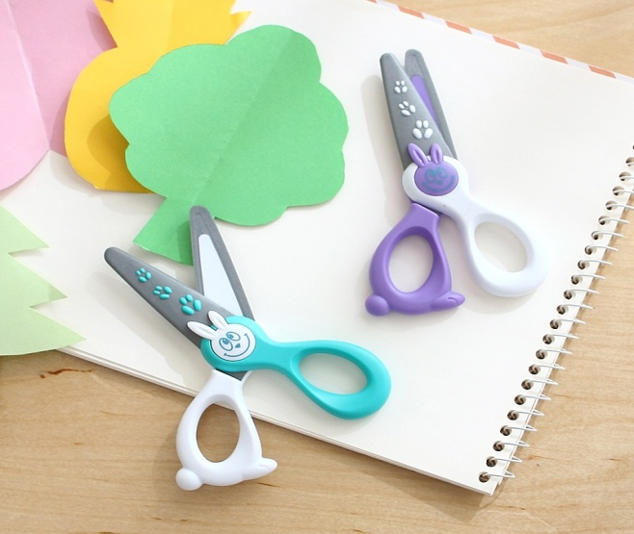
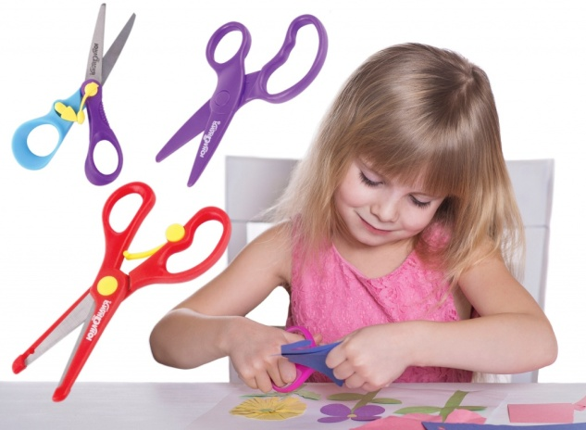
Ножницы - отличный тренажер,
который развивает мелкую моторику,
внимательность, мышление.
Благодаря работе с ножницами, ребенок
привыкает соблюдать правила безопасности,
длительное время сидеть за столом и
выполнять разные задания.

Slide 3
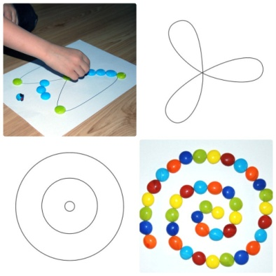
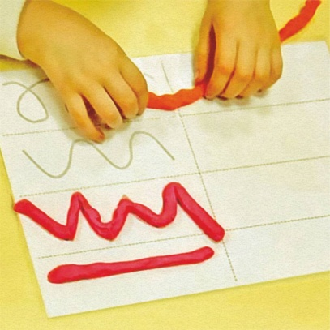
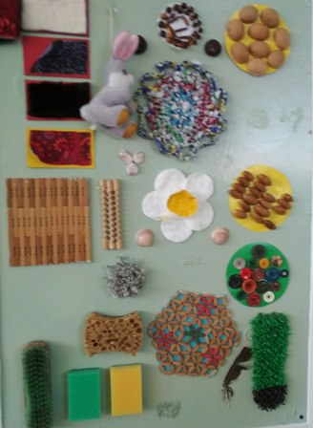
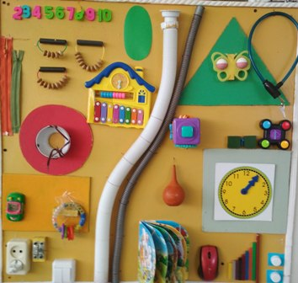
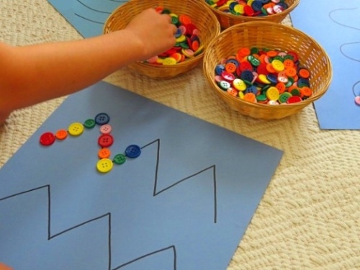
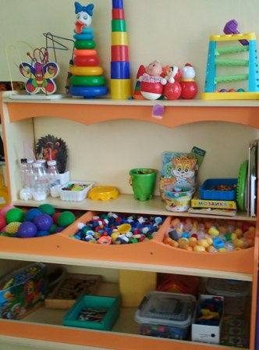
Актуальность:
Уровень развития мелкой моторики рук
один из показателей интеллектуальной готовности
детей к школе и именно в этой области дошкольники
испытывают серьезные трудности. Поэтому работа
по развитию мелкой моторики рук является
очень важной и актуальной.
Существует много способов развития
мелкой моторики рук. Но одним из эффективных
способов является вырезывание ножницами.

Slide 4
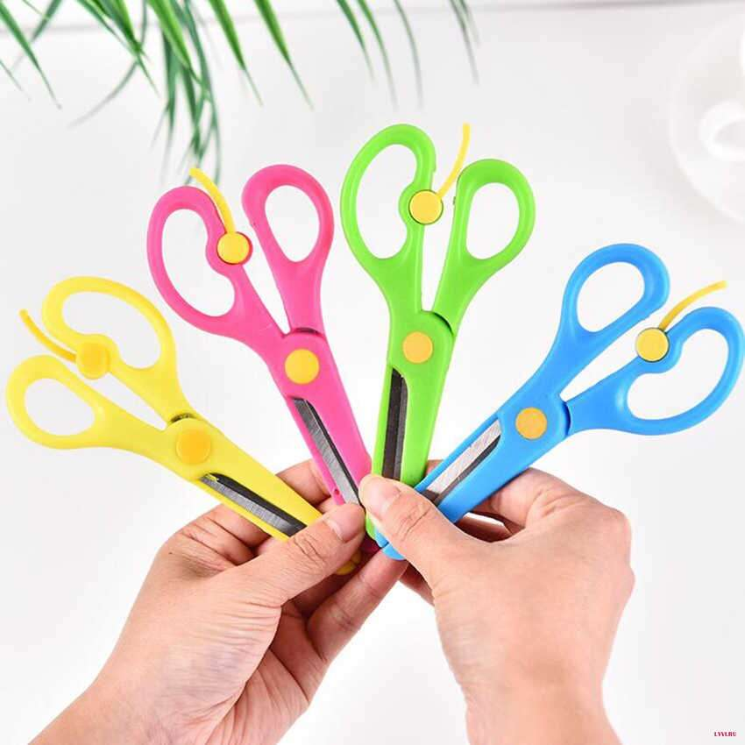
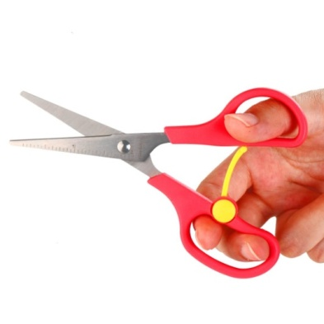
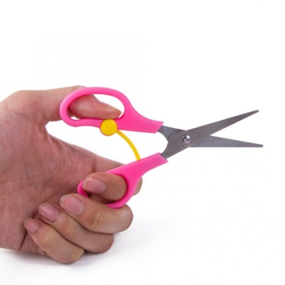
Проблема:
В последние годы в нашей стране отмечается тенденции на увеличении количество детей
с отклонением в развитии речи. Проблема исправлении речи является актуальной.
Уровень развития речи находиться в прямой зависимости от степени развития мелкой
моторики руки.
Чем лучше развиты движения пальцев, тем выше уровень развития речи. Хорошо развивает мелкую
моторику - работа с ножницами- вырезание.
Для достижения желаемого результата возникла необходимость сделать работу по развитию
мелкой моторики и координации движений пальцев рук регулярной, используя игровые приёмы
в различных видах деятельности и режимных моментах.
Диагностика показала, что дети не умеют держать ножницы и пользоваться ими, так как дома
родители боятся доверять малышам опасный предмет. Следовательно, их необходимо обучить
этому навыку, объяснить правила работы с ножницами , развивать гибкость кисти, и учить,
чтоб ребёнок умел контролировать свои движения и управлять ими.
Обратить большое внимание на детей –работающих левой рукой.

Slide 5
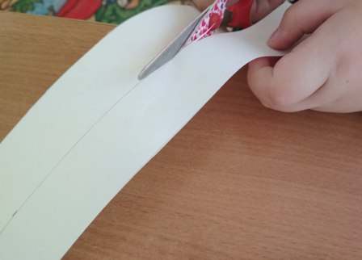
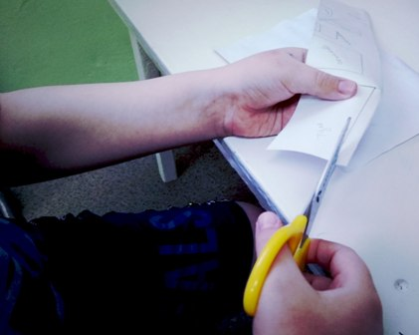
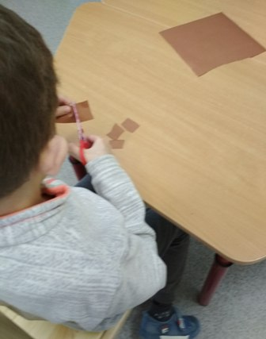
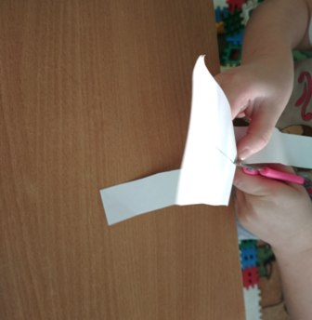
Цель проекта: Формирование навыков у детей работы с ножницами.

Slide 6
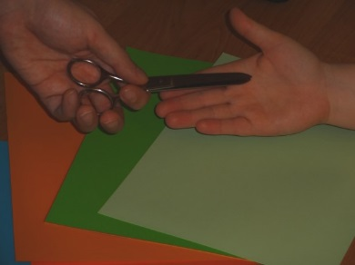
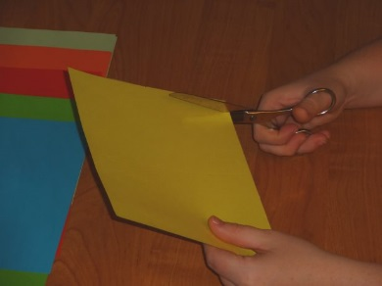
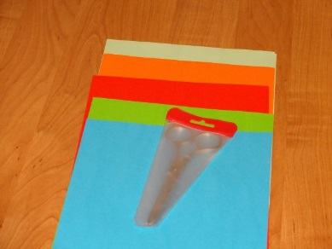
Задачи проекта
1. Учить детей действовать ножницами, правильно держать их,
сжимать и разжимать кольца, отрезать полоски от бумаги,
дать представления о различных навыках вырезания: прямых, косых,
дугообразных линий.
2. Познакомить детей с правилами безопасности при работе с ножницами
3. Способствовать активному участию каждого ребенка в работе с ножницами.

Slide 7
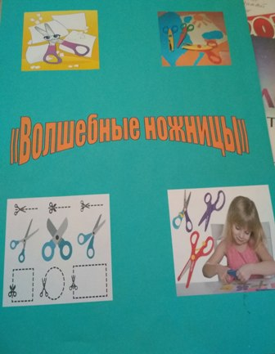
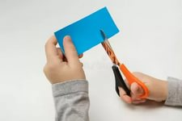
Организация образовательного процесса.
Периодичность: 3 раз в неделю.
Режимный момент: утром, вечером.
Длительность: 15 мин.
Количество детей: 10 чел.
Форма организации: индивидуальная, в парах.
Ожидаемые результаты проекта.
Знание правил безопасности
при работе с ножницами.
Умение работать с ножницами.
Продукт проекта.
Создание мини-книжки «Волшебные ножницы»

Slide 8
Рабочий план реализации проекта
Основные мероприятия этапы реализации проекта | сроки | результат | ответственные
Подготовительный этап:- изучение теоретических вопросов проблемы: рассмотреть объект – ножницы из каких частей состоит. рассмотреть иллюстрации о видах ножниц педагогическая диагностика детей; подбор методической и художественной литературы, игр, иллюстраций по данной теме. привлечение родителей к педагогическому сотрудничеству.(Консультация «Учим ребёнка работать с ножницами») создание предметно развивающей среды.. | 2020-2021 | Аналитическая записка Создание проектной группы. Консультации родителям. | Воспитатели, родители

Slide 9
Основные мероприятия этапы реализации проекта | Сроки | Результат | Ответствен-ные
Основной этап: внедрение в образовательный процесс эффективных методов и приёмов для расширения знаний с целью совершенствования навыков работы с ножницами у детей . использование модели трёх вопросов :Что мы знаем? Что хотим узнать? Как мы это сделаем?; разработка комплексного планирования.(отбор интересных и доступных детям тем сюжетов); внедрение в образовательный процесс эффективных методов и приёмов для расширения знаний с целью совершенствования навыков работы с ножницами; использование интегрированного развития. |  | Обеспеченность работы необходимыми материалами Периодичность: 3 раз в неделю. Режимный момент: утром, вечером. Длительность: 15 мин. Количество детей: 10 чел. Форма организации: индивидуальная, в парах. | Родительский комитет, родители, воспитатели, дети.

Slide 10
Социально коммуникативное развитие:
Беседа «Безопасность при работе с ножницами»,
Сюжетно-ролевые игры: «Парикмахерская», «Ателье» , «Больница», «Салон красоты»,
Дидактические игры. (Картотека)
Познавательное развитие:
Безопасность: Просмотр мультфильма «Аркадий Паровозов спешит на помощь» (серия о ножницах)
Презентация: «История возникновения ножниц»
Экскурсии «В библиотеку».
Просматривание иллюстрации.
Памятка для детей по работе с ножницами.
Беседы: «Что такое ножницы», «В каких профессиях используется ножницы?», «Для чего нужны ножницы?»,
«Ножницы: польза или опасность?»
Ситуативная беседа: «Как правильно пользоваться ножницами?».(техника безопасности при
работе с ножницами)
Речевое развитие:
Художественная литература: «Жили были ножницы» Н.Я. Мельникова,
«Садовые ножницы» А, Барто, «Любопытные ножницы» Чиликина Е.А., «Чик-чик ножницами»
Стихи про ножницы. (Картотека)
Загадки. (Картотека)
Пальчиковые игры (Картотека)
Разучивание пословиц и поговорок о ножницах. (Картотека)
Художественно эстетическое развитие:.
Игра: «Что получиться?», «Обведи и вырежи», «Вырежи по контуру»(по трафаретам)
Лепка: «Вот такие ножницы!»
Аппликация: «Волшебные ножницы» (поделки)
Индивидуальная работа по обучению вырезывания.
Физическое развитие
Физкультминутки (Картотека)
Гимнастика для глаз (Картотека)

Slide 11
Основные мероприятия этапы реализации проекта | сроки | результат | Ответственные
Заключительный этап: Выставка «Волшебные ручки» Буклеты, консультации для пед.коллектива,конспект НОД- средняя и подготовительная группа. Выступление на педагогическом совете коллектива ДОУ с презентацией проекта. Участие в городских, российских конкурсах Итоговое мероприятие . Создание мини-книжки «Волшебные ножницы». Педагогическая диагностика. |  | Выставка Коллективных работ детей Презентация Для пед.\ коллектива Положительная динамика в развитие мелкой моторики у детей. | Воспитатели, дети , родители.

Slide 12
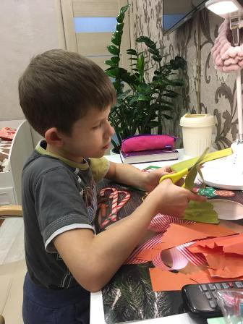
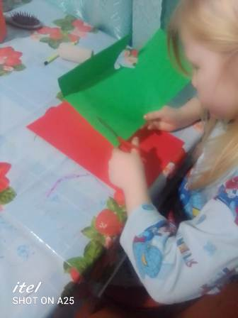
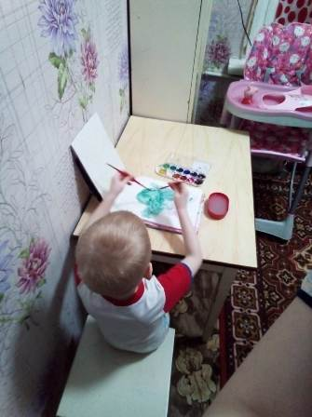
Работа с родителями
Памятка: «Выбираем безопасные ножницы»(левая, правая рука)
Познакомить с проектом «Волшебные ножницы»
Индивидуальные беседы :«Зачем детям рисовать?», «Как привить ребёнку любовь к творчеству?»
«Ножницы – безопасная опасность»;
Привлечение родителей к организации выставки «Такие разные ножницы»;
Привлечение родителей к созданию альбома детских рисунков «Волшебные ножницы»;
Тематические консультации: «Художественно-эстетическое воспитание детей в семье»,
«Как развивать в ребёнке творческие способности?».

Slide 13
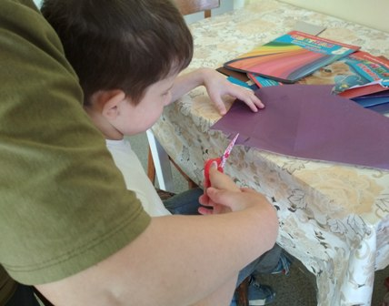
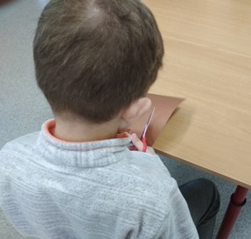
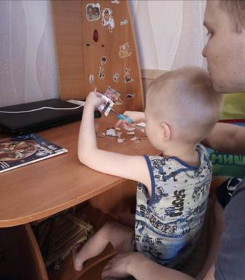
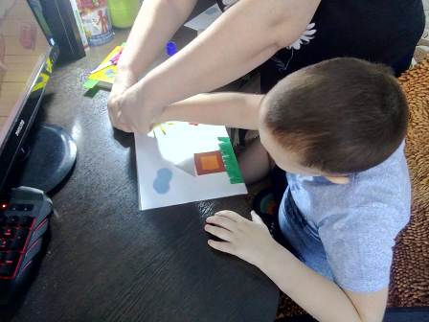
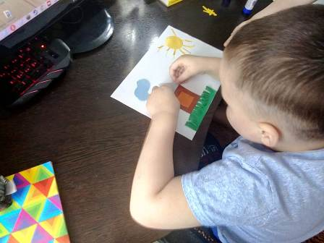
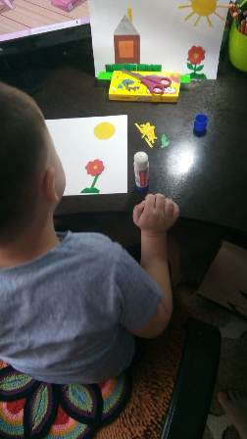

Slide 14
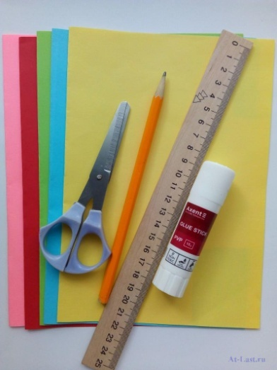
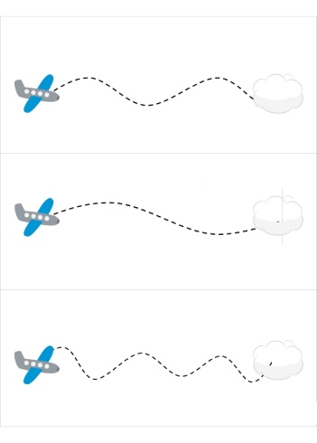
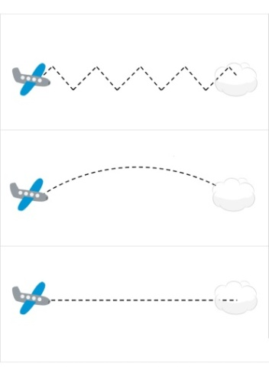
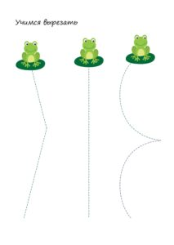
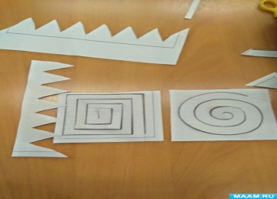
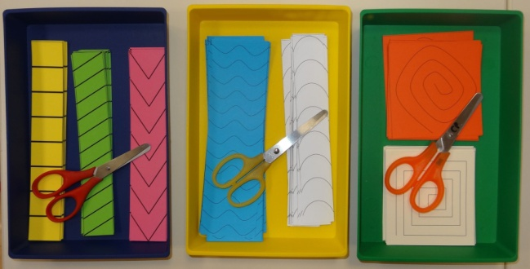
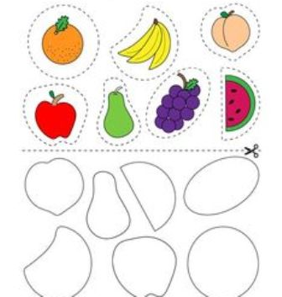
Ресурсы: имеющие: Групповая комната,
столы стулья, ножницы, бумага, клей,
ноутбук, учебно-методическая литература,
образцы аппликаций, шаблоны,
трафареты и т.д

Slide 15
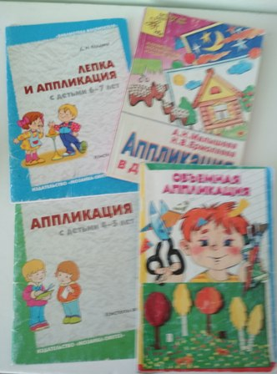
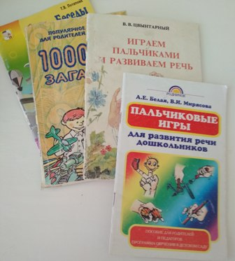
Методическое и дидактическое обеспечение:
1. И.А. Лыкова «Изобразительная деятельность в детском саду»
2. А.Н. Малышева, Н.В. Ермолаева « Аппликация в детском саду»
3. Объёмная аппликация»(Санкт-Петербург «Детство пресс-2002»)
4. Д.Н. Колдина « Лепка и аппликация с детьми 6-7 лет»
5. Самоделки из бумаги
6. Д.Н. Колдина «Аппликация с детьми 5-6 лет»
7. Швайко Г.С.» Изобразительная деятельность в детском саду»
8. Казакова Т.Г «Развивать творчество у дошкольников»

Slide 16
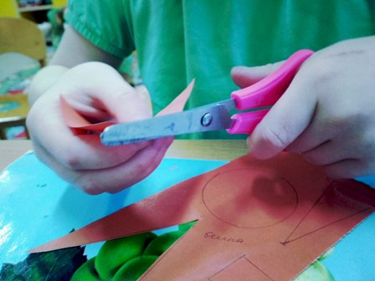
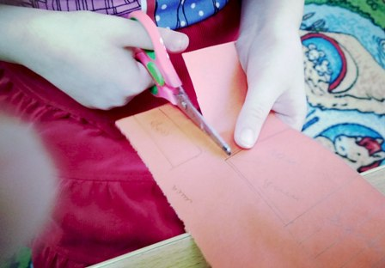
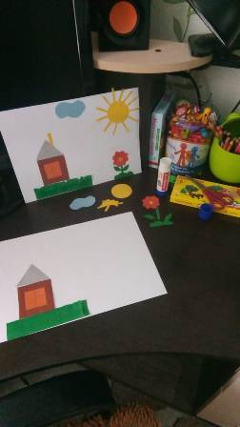
Результаты проекта:
Прогнозируемый результат оказался достигнутым. Кисти рук приобрели подвижность, гибкость, скованность движений стало меньше, формировался интерес к изобразительной деятельности
Пополнилась развивающая среда группы: литературой,
настольно-дидактическими материалами, атрибутами для сюжетно-ролевых игр
Повышен уровень связи между детским садом и семьей в вопросах совершенствования навыков работы с ножницами

Slide 17
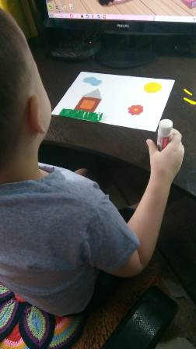
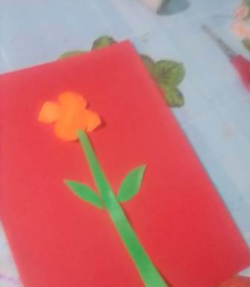
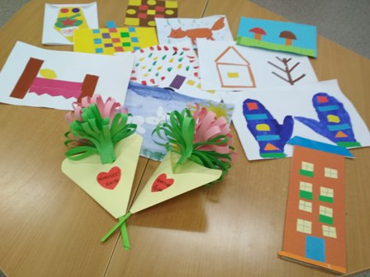
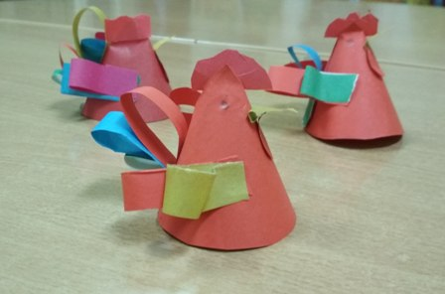
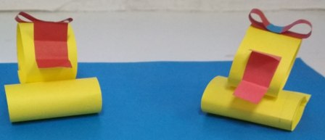
Волшебные ножницы

Slide 18
Приложение 1 «Правила работы с ножницами»
Приложение 2 Презентация «Волшебные ножницы
Приложение 3 Изготовление дидактического материала:
«Загадки про ножницы», стихи про ножницы, пальчиковые игры про ножницы, пословицы, поговорки.
Приложение 4 Сказки про ножницы.
Приложение 5 Занятия (средняя, подготовительная группа)
Приложение 6 Дидактические игры.
Приложение 7 Буклеты педагогам, родителям.
Приложение 8 Семинар педагогам.
Приложение 9 Рекомендации родителям по работе
с ножницами детей дошкольного возраста.
Приложение 10 Шаблоны для вырезывания

Slide 19
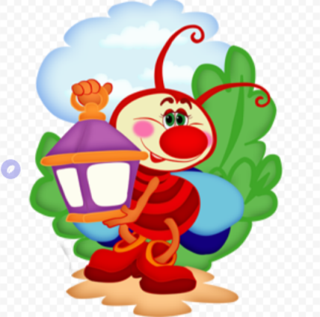
Муниципальное казенное дошкольное образовательное учреждение детский сад комбинированного вида № 2 «Светлячок»
г.Вятские Поляны, Кировская область
Юридический адрес: Кировская область, г. Вятские Поляны, ул. Пароходная д. 9
телефон: 8 (83334) 6 – 29 – 95 , 6 – 28 – 08
E-mail ДОО: svetlo2@list.ru
E-mail: razilya.isakova.62@mail.ru
Официальный сайт: http://вп-светлячок.рф

